Slide 1
Aardrijkskunde algemeen
Geen atlas maar kaartenkatern (NIETMACHINE!)
Soorten vragen: beschrijf / verklaar / beredeneer / oorzaak-gevolg
Opbouw examen:
  Opgave 1 : Wereld; Globalisering / steden in V.S.
  Opgave 2: Wereld + aarde
  Opgave 3 : Aarde; Endogene en exogene processen / klimaat
  Opgave 4 en 5: Zuid-Amerika sociaal en/of fysisch
  Opgave 6 en 7: Leefomgeving; Wateroverlast en Steden in NL
Op welke basiselementen moet je letten?
Wat is belangrijk per domein?
Notes:
Sietske

Slide 2
Toetsmatrix
Wereld Wereld + Aarde Aarde Zuid-Amerika Leefomgeving
Wereld 9 punten
Wereld & aarde 16 punten
Aarde 8 punten
Zuid-Amerika 18 punten
Leefomgeving 17 punten
Totaal 68 punten

Slide 3
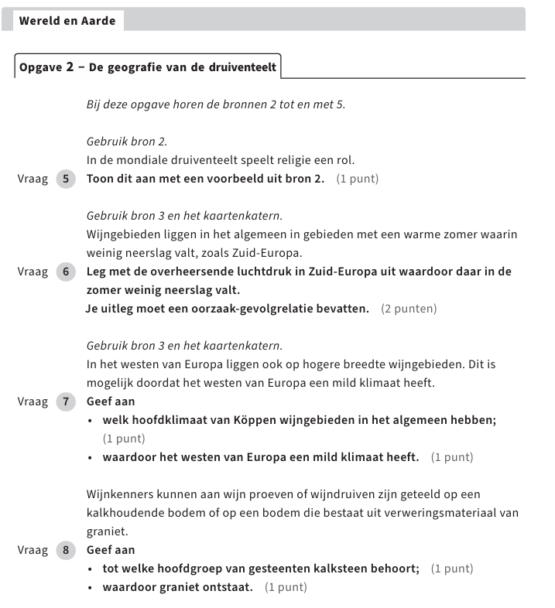
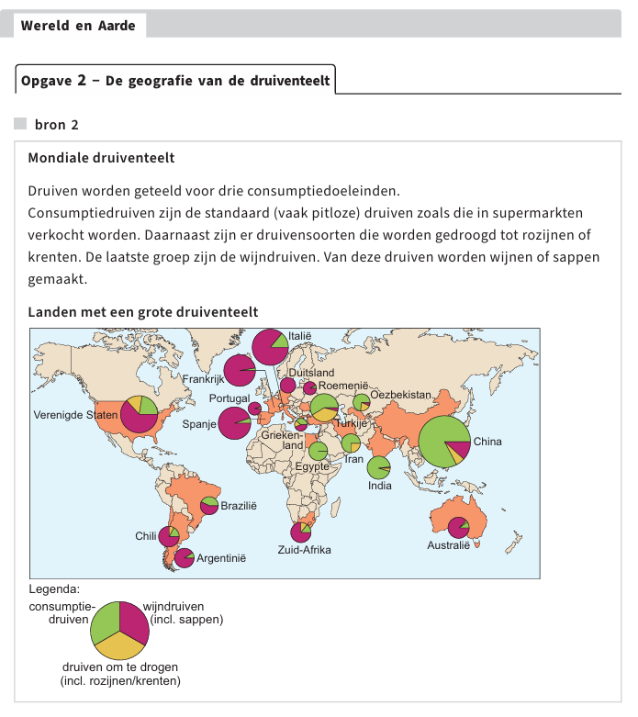
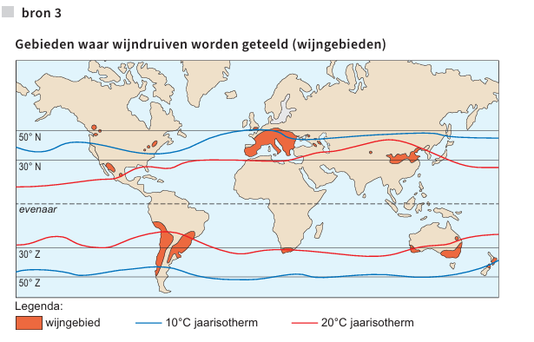
Voorbeeldopgave combinatie wereld & aarde (havo 2025 – opgave 2)
W
A
A
A

Slide 4
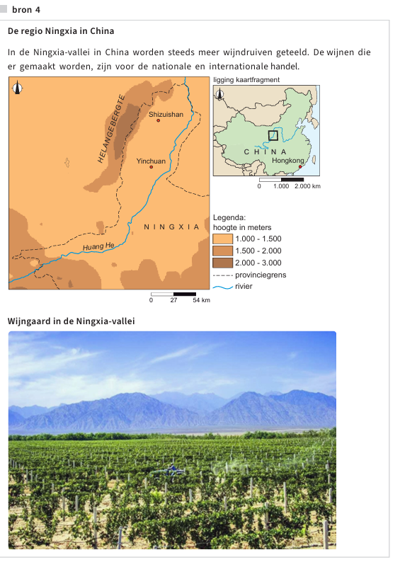
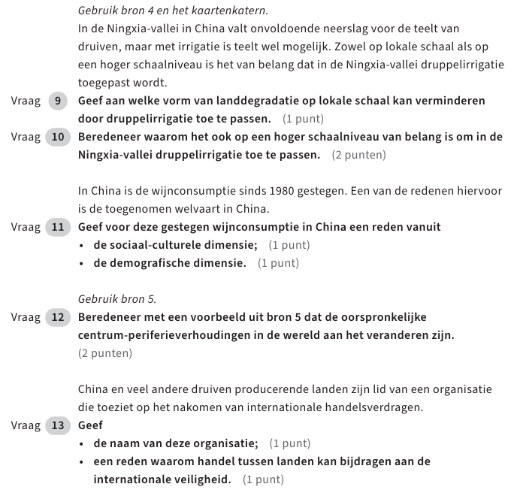
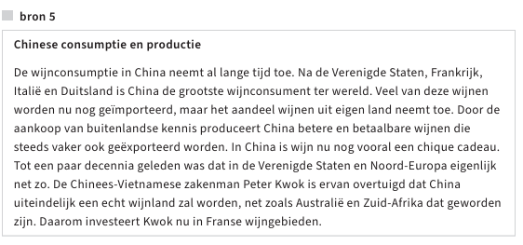
Voorbeeldopgave combinatie wereld & aarde (havo 2025 – opgave 2)
A
A
W
W
W

Slide 5
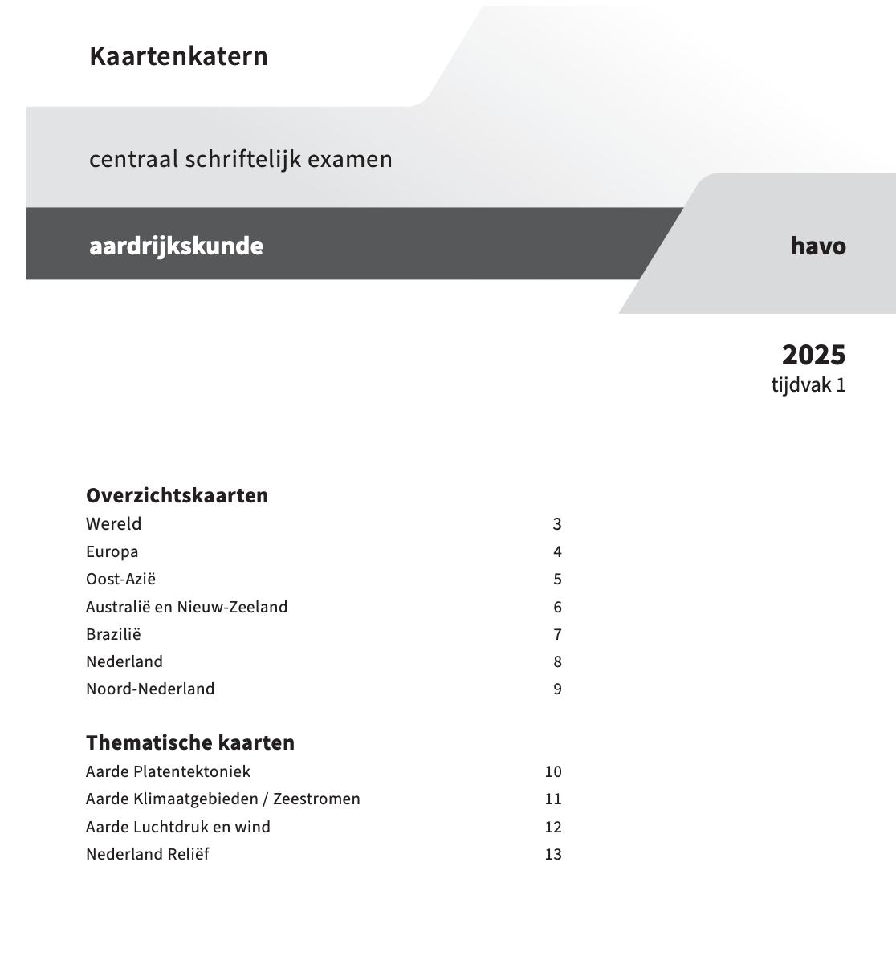
Gebruik van het kaartenkatern
Gaat het om de ligging van een gebied?
Gaat het om een schaalniveau (inzoomen/uitzoomen)?
Gaat het om theoretische informatie, zoals een klimaat, platen, luchtdruk, bnp/hoofd, etc.?

Slide 6
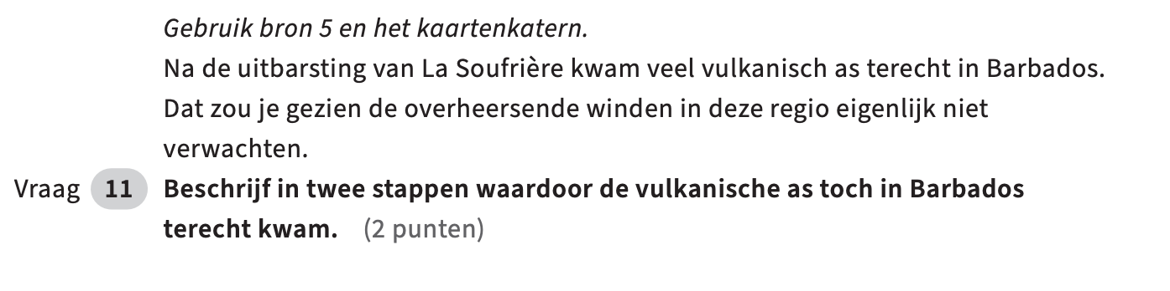
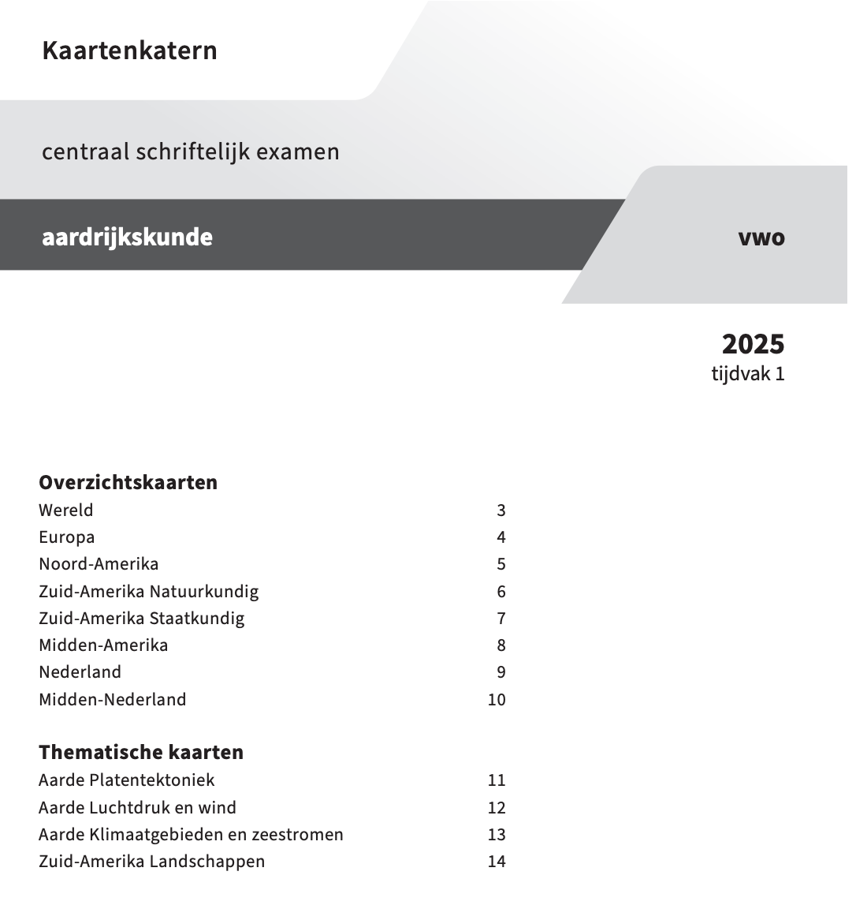
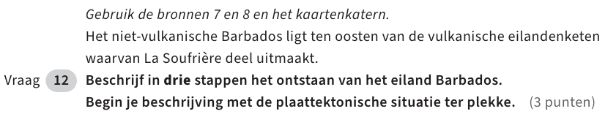
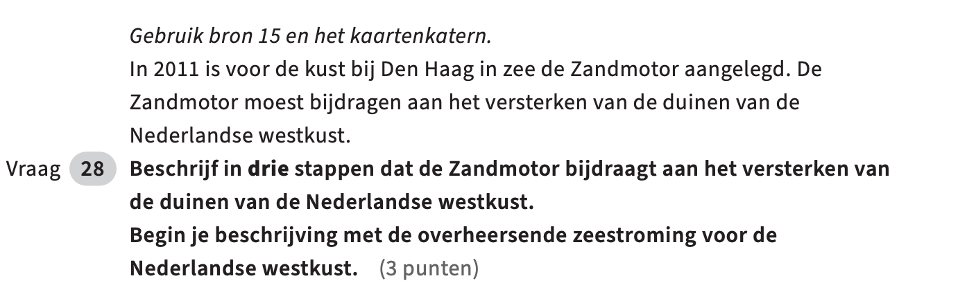
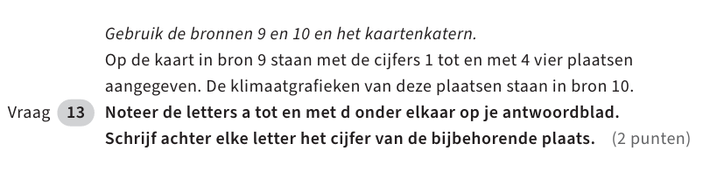
Gebruik kaartenkatern

Slide 7
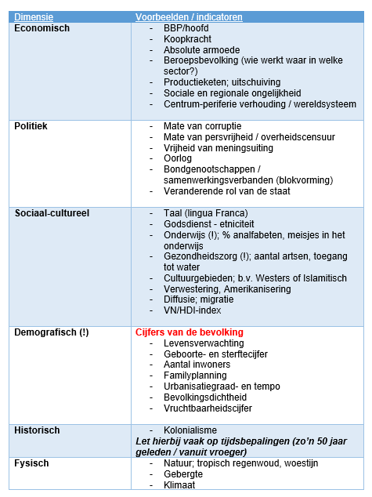
Geografische dimensies

Slide 8
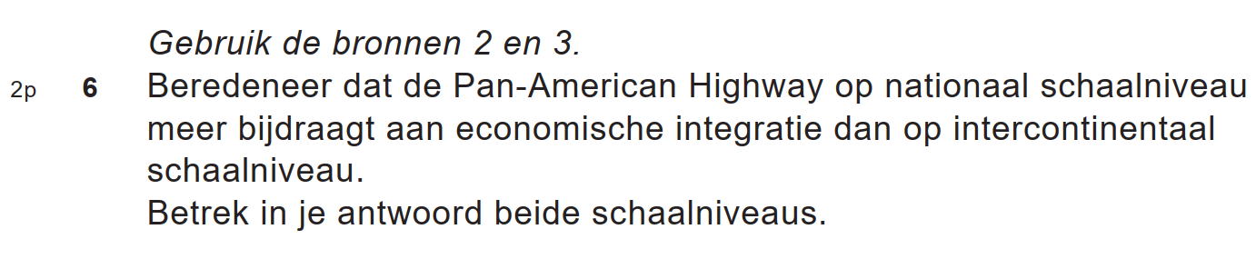
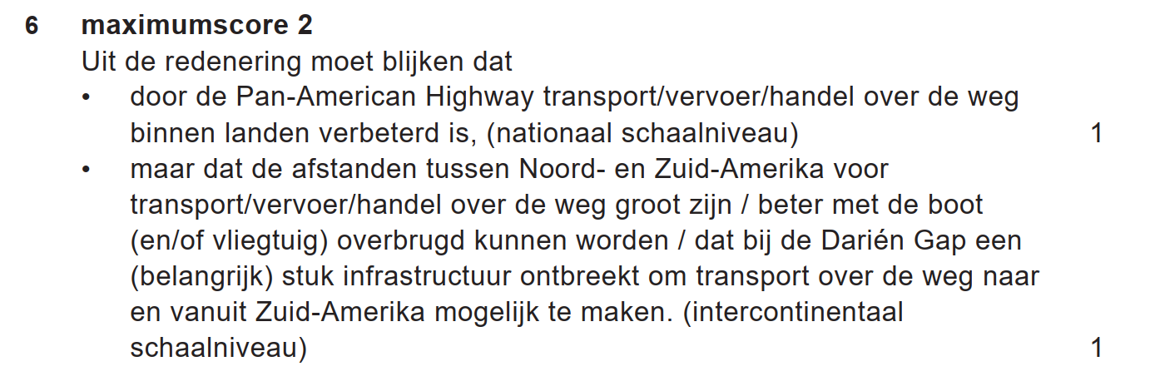
Schaalniveaus
Mondiaal - wereld
Continentaal – continent (intercontinentaal = tussen continenten)
Nationaal – een staat
Regionaal – deel van een land of regio op basis van een andere indicator
Lokaal – stad/wijkniveau

Slide 9
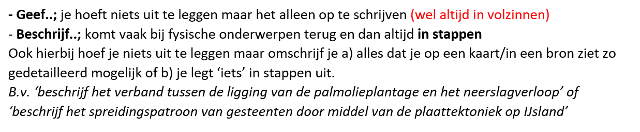
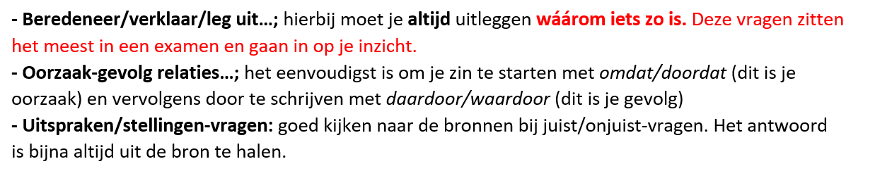
Type vragen

Slide 10
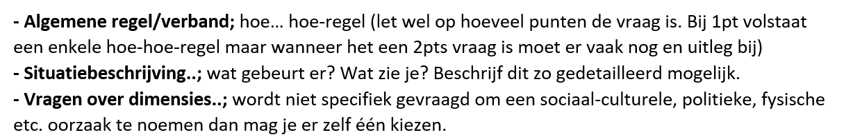
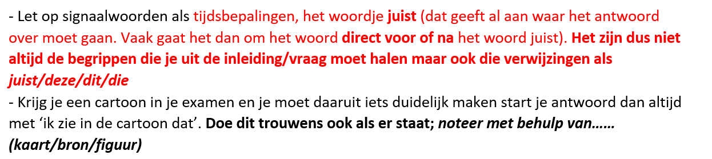
Type vragen

Slide 11
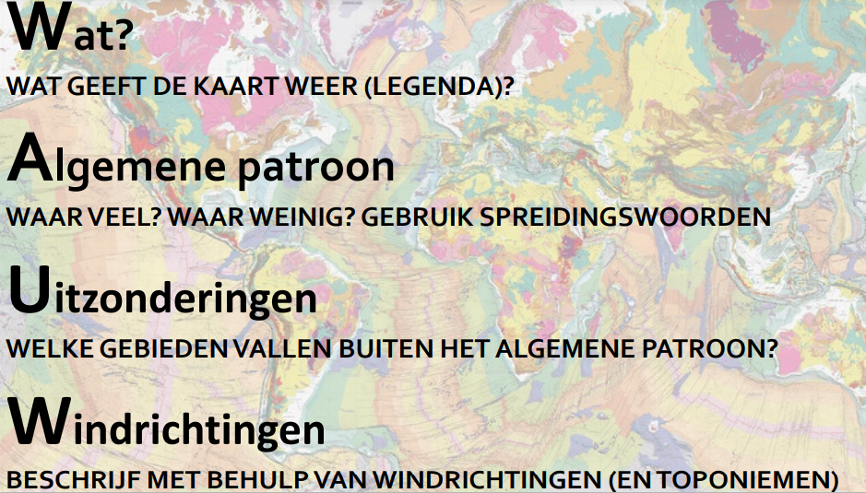
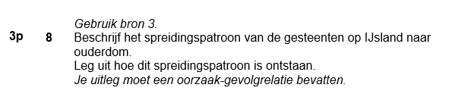
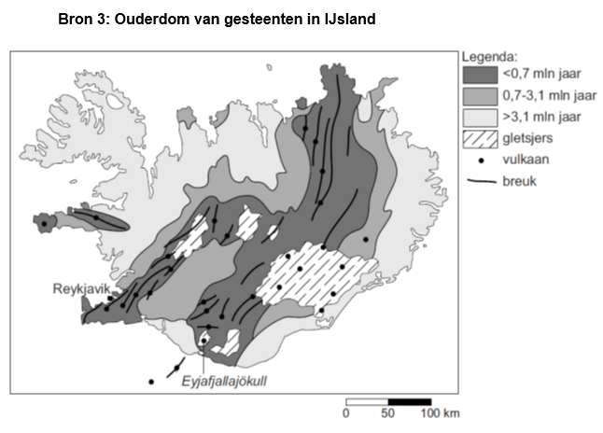
WAUW-strategie
Notes:
Sietske

Slide 12
Vage antwoordconstructies
… door een ontwikkeling, veranderde het …
… in een gebied
… de ene plaat duikt onder de andere
… ze zijn verder ontwikkeld in
… je ziet dat boven/onder het gebied minder neerslag valt.
… in Bolivia wordt een ander beleid gevoerd dan in Chili
… het regiem wordt groter …
X
Notes:
Giliam

Slide 13
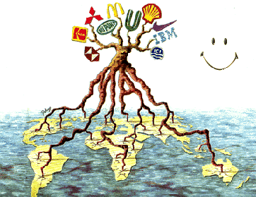
Domein Wereld
Weet wat er in de wereld gebeurt..
Wereldsysteem / centrum-periferiemodel
Stedelijke gebieden in de V.S.
Productieketen / global shift
Reshoring / offshoring / outsourcing
Ruimtelijke afwenteling
Zuid-zuid investeringen
Notes:
Sietske

Slide 14
HOOFDKANTOOR (CEO)
MARKETING
RESEARCH + DEVELOPMENT
ADMINISTRATIE + CALLCENTERS
PRODUCTIE (+DISTRIBUTIE)
VERKOOP
CONSUMPTIE
Notes:
Giliam

Slide 15
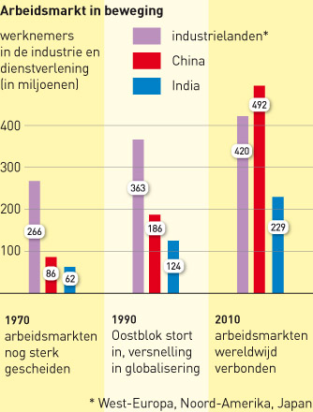
Ontwikkelingen economische globalisering
Na 1970 (en met name vanaf de jaren ‘90): Liberalisering/deregulering van de wereldhandel > vrijhandel > vrije markteconomie is het leidend economisch principe
Gevolg: productie verplaatste naar (semi-) perifere gebieden op mondiaal schaalniveau – offshoring
Notes:
Giliam

Slide 16
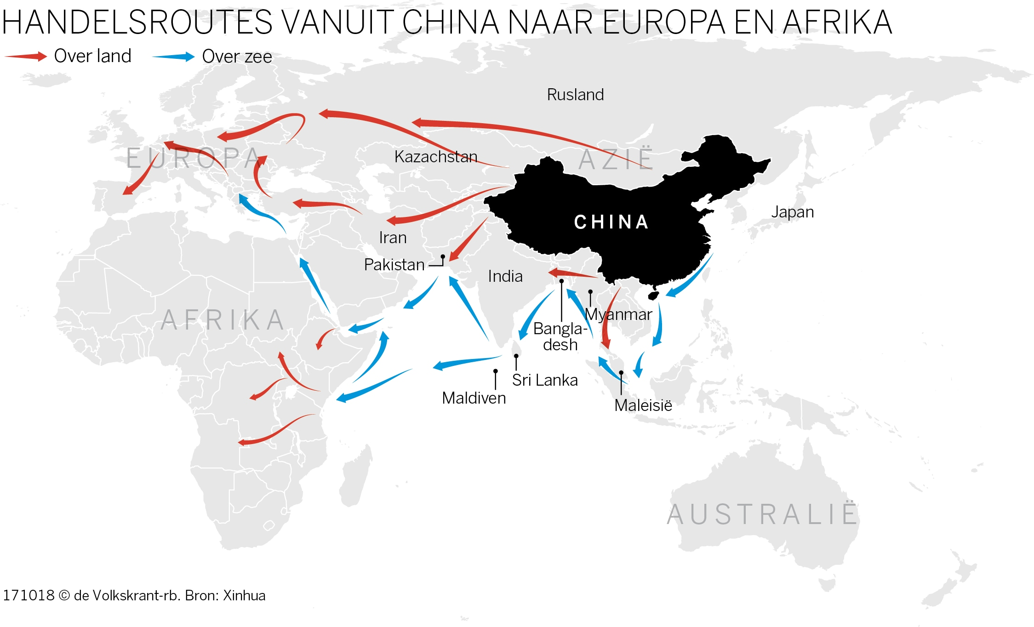
Vanaf 2010 – Nieuwe Zijderoute

Slide 17
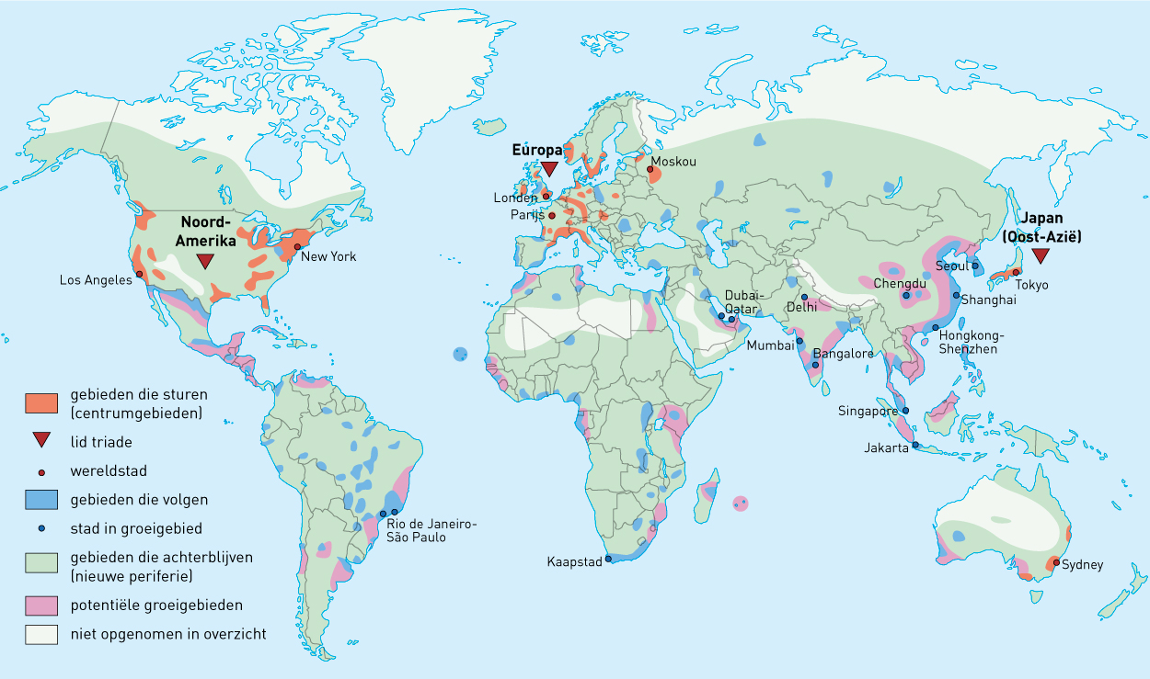
Centrum-periferiemodel op meerdere schaalniveaus
Fragmentarische modernisering
Spread- en backwash-effecten
Niet elk land/gebied profiteert van globalisering: binnen regio’s dus grote verschillen
Notes:
Giliam

Slide 18
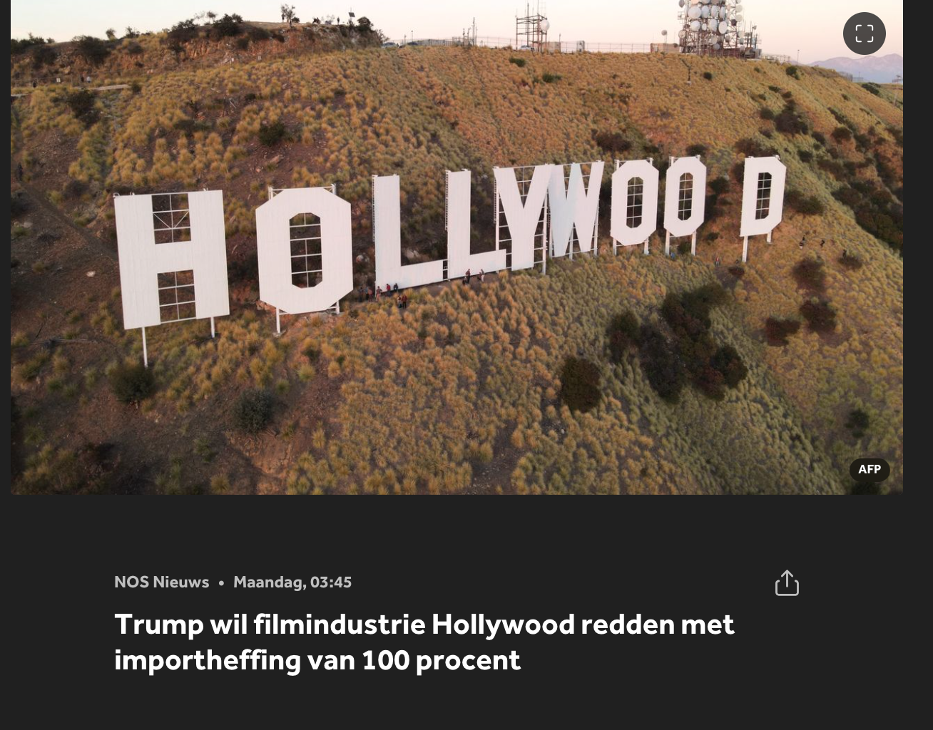

Vanaf 2010: Reshoring
Het terughalen van de productie naar het eigen land.
Motieven:
Minder afhankelijk van het buitenland
Creëren van werkgelegenheid in eigen
land
Minder invloed van handelstarieven
Notes:
Giliam

Slide 19
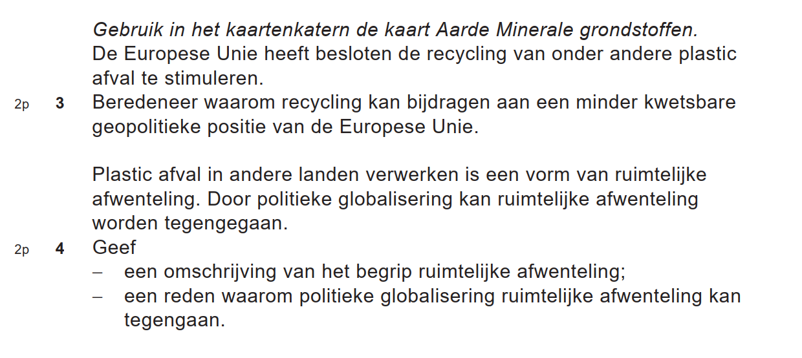
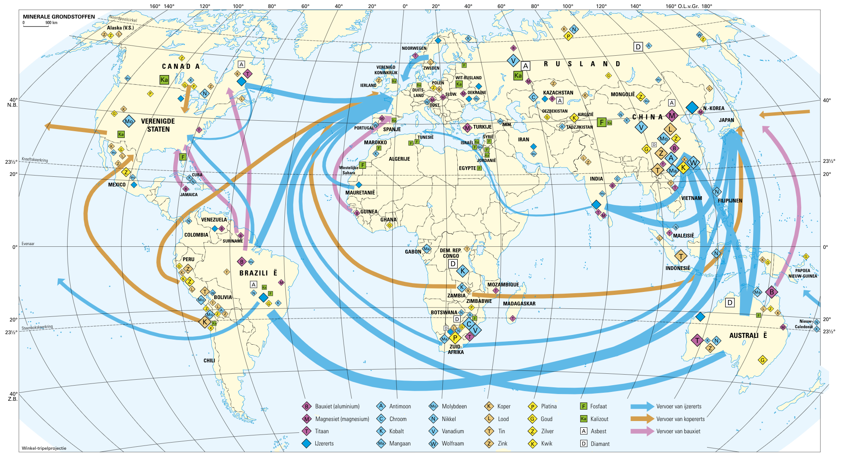
Examenvraag reshoring en geopolitiek
Notes:
Giliam

Slide 20
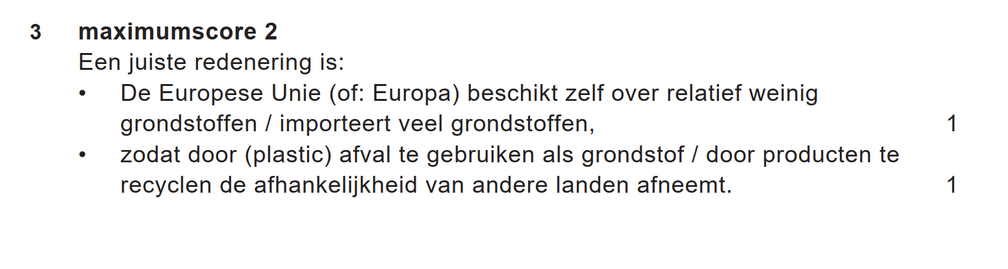
Examenvraag ‘reshoring’
Notes:
Giliam

Slide 21
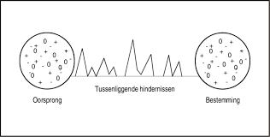
Migratie: push- en pullmodel
Migratie is makkelijker geworden door globalisering – mobiliteit is toegenomen
Redenen om te migreren:
Politiek (vaak binnen de regio)
Economisch (vaak richting centrumgebieden)
Sociaal-cultureel (migratienetwerken)
Notes:
Giliam

Slide 22
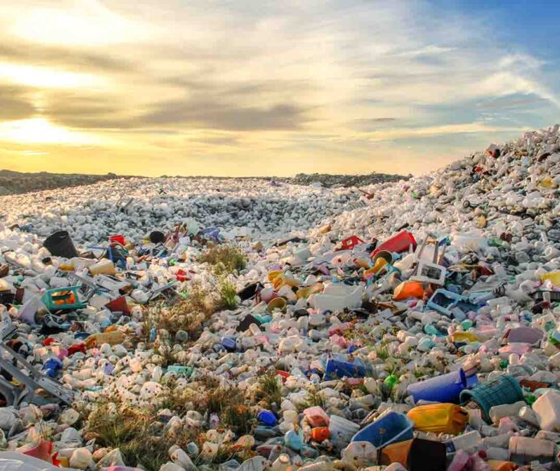
Afwenteling
De negatieve effecten van vooruitgang worden afgeschoven op andere gebieden en/of op toekomstige generaties
In ruimte: op andere gebieden, waardoor anderen de last dragen
In tijd: vooruitschuiven, waardoor volgende generaties er last van hebben.
Notes:
Giliam

Slide 23
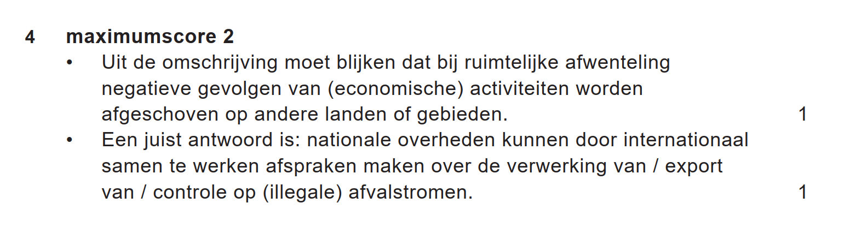
Examenvraag ‘afwenteling’
Notes:
Giliam

Slide 24
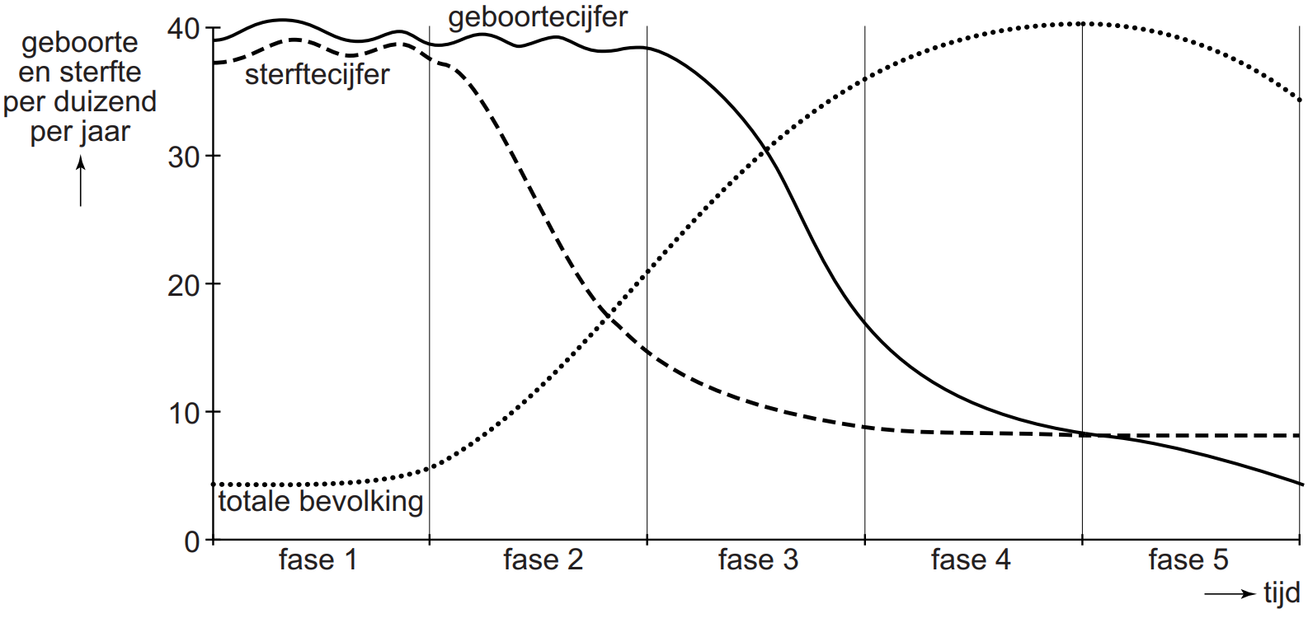
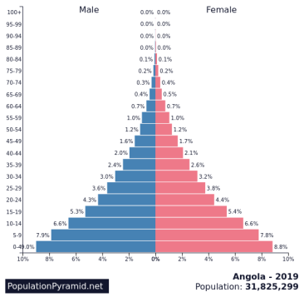
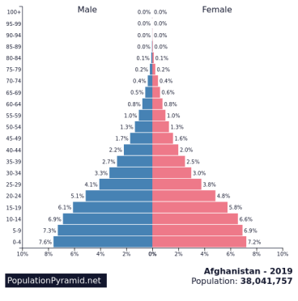
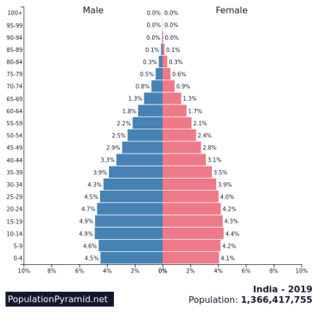
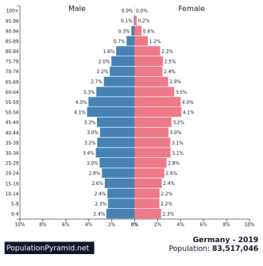
Demografisch transitiemodel
Notes:
Giliam

Slide 25
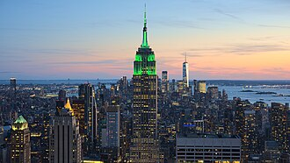
Stedelijke gebieden in de V.S.
Wereldsteden
Een belangrijk mondiaal knooppunt op cultureel, economisch of politiek gebied
Vragen kunnen gaan over Amerikaanse steden, maar ook over andere wereldsteden!
Notes:
Giliam

Slide 26
Stedelijke gebieden in de V.S.
New York
Cultureel: musea, theater, creativiteit
Politiek: hoofdkantoor VN
Economisch: Wall Street, mainport
Los Angeles
Cultureel: Hollywood, muziekindustrie
Economisch: mainport, belangrijke haven door global shift (Pacific Rim)
Washington D.C.
Politiek: nationale politiek (met mondiale impact), Pentagon maar ook hoofdkantoren van Wereldbank en IMF
Notes:
Giliam

Slide 27
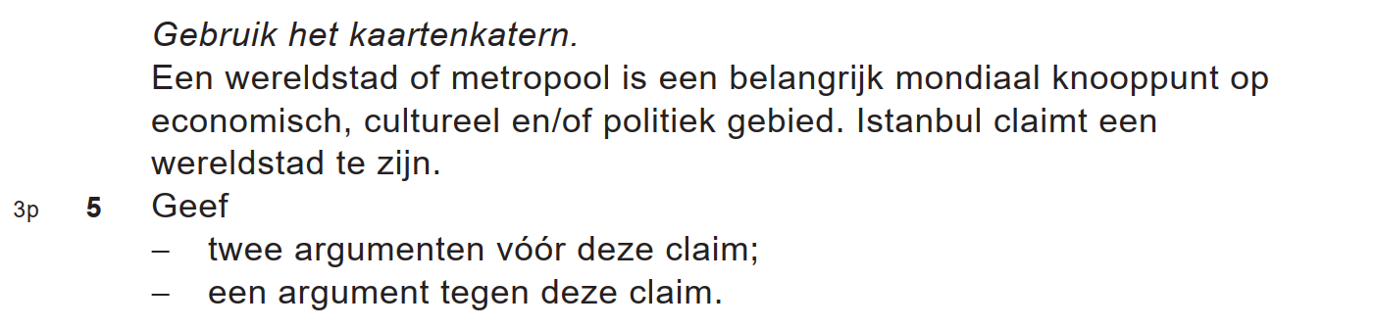
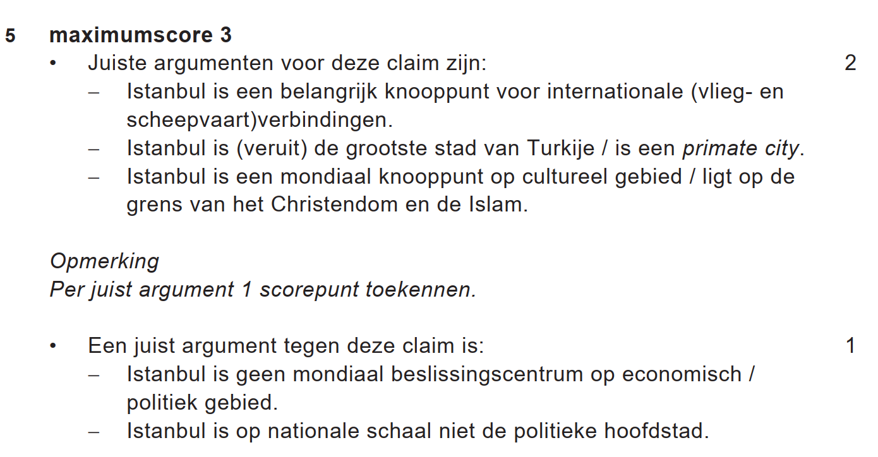
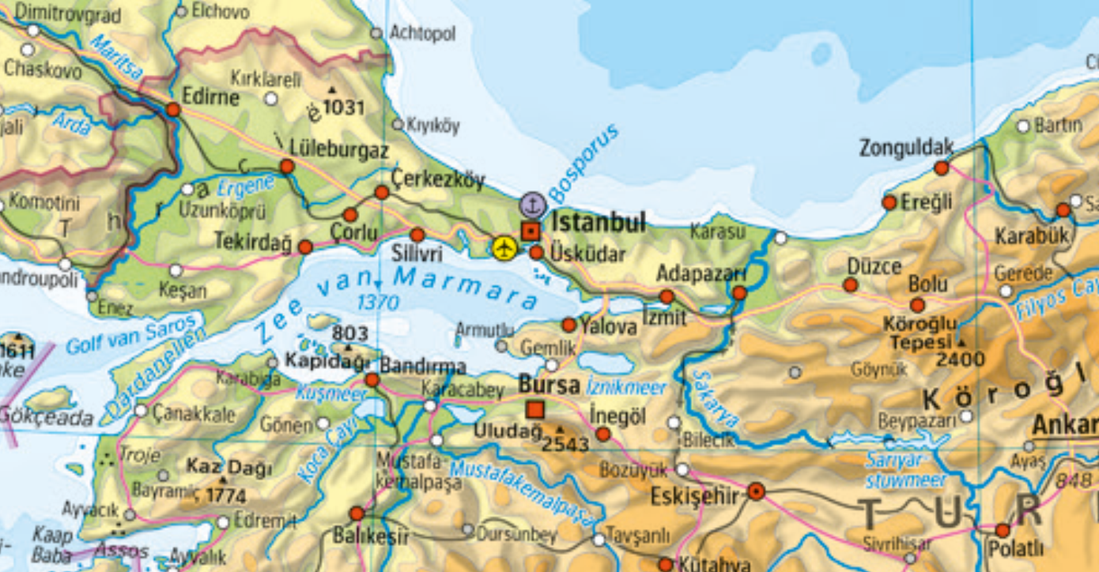
Examenvraag ‘wereldsteden’
Notes:
Giliam

Slide 28
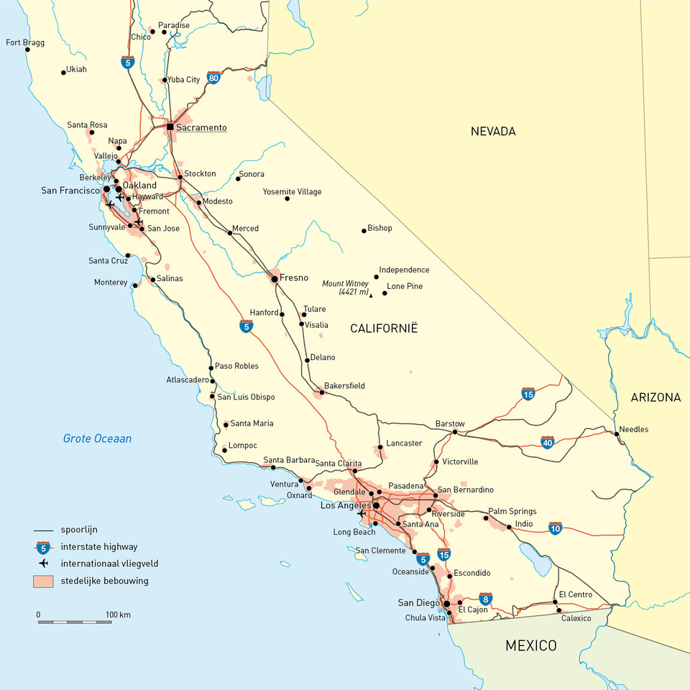
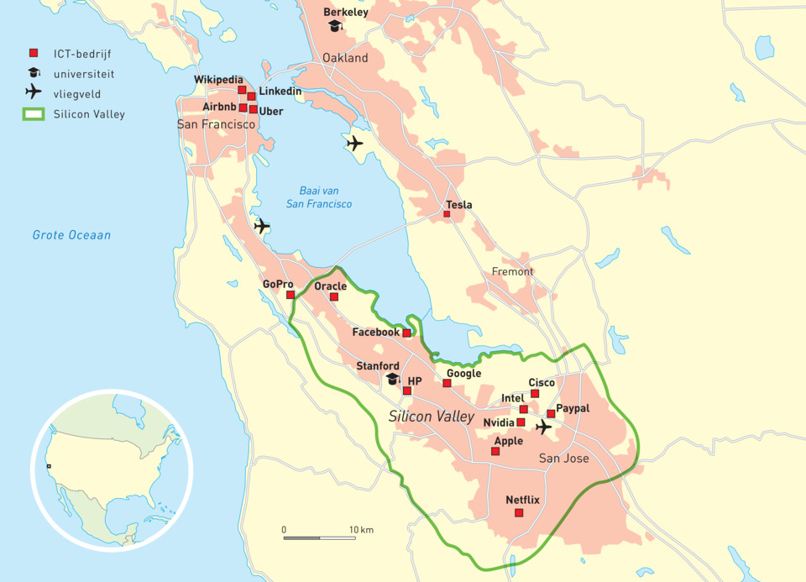
Megalopolis en belang San Francisco
Een megalopolis ontstaat wanneer een aantal metropolen aan elkaar groeien. Voorbeeld: SanSan regio (San Francisco tot aan San Diego, met daartussen LA)
Belang van San Francisco wordt steeds belangrijker door toename van macht in hightech-industrie en ontwikkeling Pacific Rim (Silicon Valley)
Notes:
Giliam

Slide 29
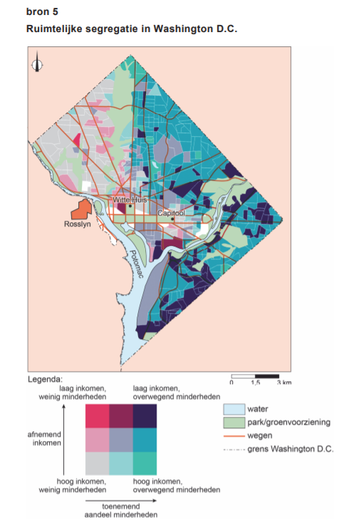
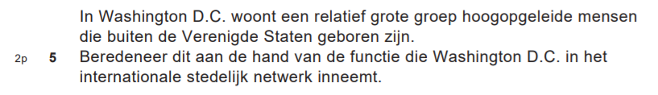
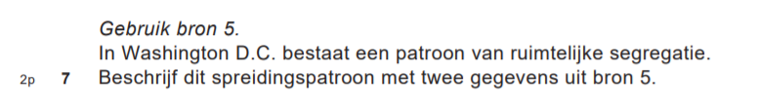
Examenvraag ‘Steden in de V.S’
(functie van steden, segregatie, polarisatie)
Notes:
Giliam

Slide 30
Domein Aarde
Endogene processen:
Wat zijn endogene processen?
Subductiezone
Type vulkanen en erupties
Gesteentekringloop
Exogene processen:
Wat zijn exogene processen?
Mondiale luchtstromen
Klimaatclassificatie van Köppen
Erosie & verwering
Klimaatfactoren
Notes:
Sietske

Slide 31
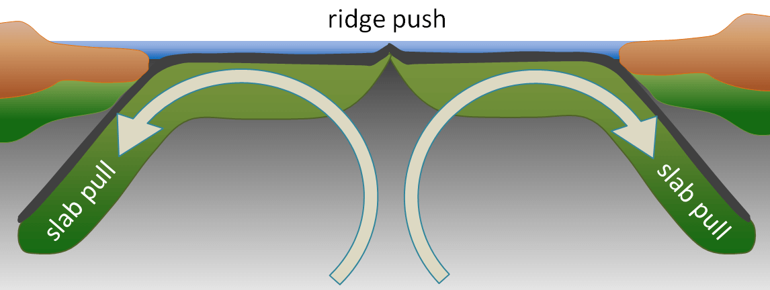
Ridge push v.s. slab pull
Notes:
Sietske

Slide 32
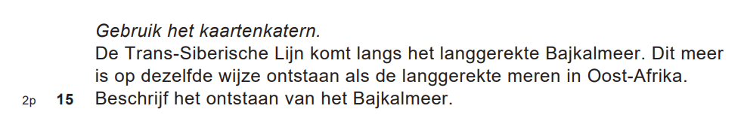
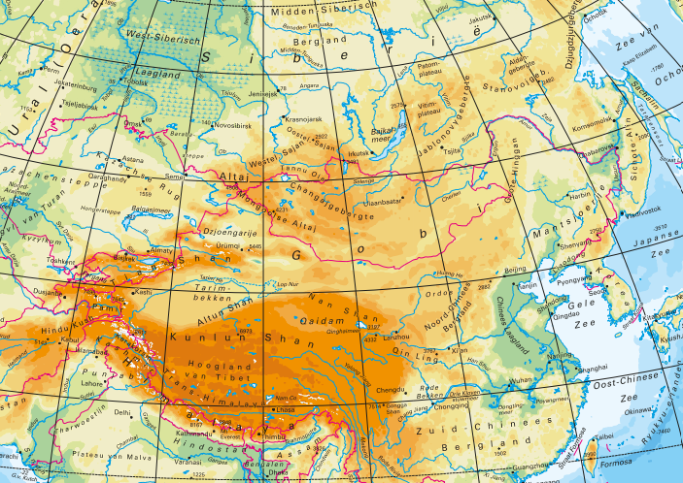

Rekspanning
Notes:
Sietske

Slide 33

Complexe plaattektoniek in Middellandse Zeegebied
Beschrijf het ontstaan van het bekken in de Tyrrheense zee (of bij het Griekse eiland Rhodos)
Notes:
Sietske

Slide 34

Complexe plaattektoniek in
Middellandse Zeegebied

Slide 35


Platentektoniek: stappenplan
Notes:
Sietske

Slide 36

Platentektoniek: tsunami’s
Notes:
Sietske

Slide 37

Verwering
Exogene processen: verwering
Gesteente verbrokkelt, verkruimelt en valt uiteen.
Twee hoofgroepen:
Mechanische verwering
Chemische verwering
Notes:
Giliam

Slide 38


Verwering
Mechanische / fysische verwering (kracht)
Door temperatuurwisselingen: komt veelal in woestijnen en hooggebergten voor
Vorstverwering: water bevriest en zet uit
Biologische verwering: plantenwortels
Samenstelling van het gesteente blijft hetzelfde.
Notes:
Giliam

Slide 39


Chemische verwering
Chemische verwering
water met humuszuren tast het gesteente aan door het oplossen van mineralen
Samenstelling van het gesteente verandert.
Komt met name voor in warme en vochtige klimaten
Notes:
Giliam

Slide 40

Erosie
Erosie
Het afslijten van gesteente door wind, water of ijs.
Notes:
Giliam

Slide 41



Erosie + sedimentatie
1) Watererosie (fluviatiel en mariene)
Te herkennen aan:
Fluviatiel: V-dal / trap / delta / puinwaaier
Mariene: Pilaren in zee / estuarium
Notes:
Giliam

Slide 42


Erosie + sedimentatie
2) IJserosie (glaciaal)
Te herkennen aan: U-dal / gladde hellingen / morene
Notes:
Giliam

Slide 43


Erosie + sedimentatie
3) Winderosie (eolisch)
Te herkennen aan: duinen / paddenstoelrotsen
Notes:
Giliam

Slide 44

Samenhang tussen verwering, erosie en sedimentatie
Notes:
Giliam

Slide 45



Examenvraag ‘exogene processen’
Notes:
Giliam

Slide 46


Gesteentegroepen
1) Sedimentgesteente
Te herkennen aan:
Voorbeelden: Zandsteen – Schalie – Kalksteen
Horizontale gelaagdheid
Aanwezigheid fossielen (!)
Notes:
Sietske

Slide 47

Gesteentegroepen
2) Metamorf gesteente
Te herkennen aan:
Voorbeelden: leisteen – schist – marmer –
steenkool
Geplooide lagen / vervorming
Hoge druk en/of hoge temperatuur
Dieper in de aardkorst
Notes:
Sietske

Slide 48



Gesteentegroepen
3) Stollingsgesteente
Te herkennen aan:
Basalt: Kleine kristallen, hexagonen, verticale pilaren
Graniet: Grote kristallen (keukenblad)
Notes:
Sietske

Slide 49

Gesteentekringloop
Notes:
Sietske

Slide 50
Verschuiving van de ITCZ
De lagedrukgebieden rond de evenaar, de ITCZ, ligt op de warmste breedtegraad.
Die warmte zorgt immers voor het opstijgen van de lucht.
In juli ligt de warmste breedtegraad ten noorden van de evenaar
In januari ligt die ten zuiden van de evenaar.
Dit heeft impact op de neerslagpatronen
30⁰ N.B.
evenaar
30⁰ Z.B.
Notes:
Giliam

Slide 51

Situatie in juli
H
H
H
L
L
L
H
H
H
Notes:
Giliam: ITCZ schuift naar het noordelijk halfrond en daarmee verplaatst ook het hogedrukgebied noordwaarts richting het Middellandse Zeegebied. De lucht in een hogedrukgebied daalt, dus verdampen de wolken. Dat verklaart de droge, warme zomers van het mediterrane klimaat.

Slide 52
Situatie in januari
H
H
H
L
H
H
H
L
L
L
H
H
H
Notes:
Giliam: ITCZ schuift naar het zuidelijk halfrond, waardoor de invloed van hogedruk in het Middellandse Zeegebied afneemt. Tussen het hogedrukgebied van Noord-Afrika en centraal Europa is vaak ruimte voor lage druk om vanuit de Atlantische Oceaan om binnen te dringen in het Middellandse Zeegebied. Deze lucht warmt op boven het relatief warmere water van de Middellandse Zee, waardoor er in de winter meer neerslag valt.

Slide 53



Verschuivende drukgebieden
De verschuivende drukgebieden rond de Middellandse Zee beïnvloeden dus het neerslagpatroon en zorgen voor een Cs-klimaat.
Koude lucht vanuit het noorden en warme lucht vanuit het zuiden botsen (frontale neerslag) en veroorzaken neerslag.
Notes:
Giliam

Slide 54


Examenvraag ‘luchtdrukgebieden Middellandse Zeegebied’
Notes:
Giliam

Slide 55


Gevolgen van neerslagpatronen – tijden van watertekort
Met name in de zomer kampen veel landen in het Middellandse Zeegebied met een negatieve waterbalans. Door de geringe neerslag en hoge mate van verdamping, kan er een watertekort ontstaan.
Dit kan leiden tot vormen van landdegradatie, zoals verzilting, versnelde bodemerosie en verwoestijning.
Notes:
Giliam

Slide 56

ITCZ
Notes:
Giliam

Slide 57

Passaatwinden
Stabiel
Tussen subtropisch maximum & ITCZ
Coriolis-effect
Notes:
Giliam

Slide 58

Moessonwinden
Door verplaatsing van ITCZ steken passaatwinden de evenaar over en veranderen van richting.
Notes:
Giliam

Slide 59

El Niño
L

Slide 60

El Niño & La Niña
La Niña situatie:
Hoge luchtdruk voor de kust van ZA, lage luchtdruk in Australië .
Sterke passaten drijven zeestroom van Peru naar Indonesië aan.
Koud diepzeewater welt op bij Peru. Lucht koelt af: dalende lucht.
Hoge druk: droog.
Notes:
Giliam

Slide 61

El Niño & La Niña
El Niño situatie:
Lage luchtdruk in oostzijde Grote Oceaan door opwarming zeewater, relatief hogere luchtdruk in Australië
Lucht- en zeestromen keren om.
Droogte in Indonesië en neerslag in Peru.
Notes:
Giliam

Slide 62
Klimaat
ALTIJD een GEVOLG, nooit een oorzaak!
Klimaatfactoren:
  Breedteligging
  Reliëf / hoogteligging
  Afstand tot de zee / type oppervlak
  Warme en koude zeestromen
  Overheersende windrichting
Zonder atlas?
  ➔ Norilsk, Urümqi, Lhasa, Dhaka (allemaal rond
  90° Oosterlengte)
Notes:
Sietske

Slide 63

Domein Zuid-Amerika
Topografie
Stereotypen & mentale beelden
Demografie
Sociaal-culturele smeltkroes
Economie
Politiek
Fysisch
Notes:
Sietske

Slide 64

Zuid-Amerika: politiek
Van oligarchieën via populisme en dictaturen naar democratie
Neoliberaal beleid; opening van de markt voor het buitenland
Gevaar Amazonegebied door ontginning & aanleg infrastructuur
Formele v.s. informele machtstructuur
Deelname internationale organisaties (UNASUR, VN, Wereldbank)
Good governance is een
probleem
Notes:
Roy

Slide 65


Examenvraag ‘Politiek en economie’
Notes:
Roy

Slide 66


Examenvraag ‘Politiek en economie’
Notes:
Roy

Slide 67


Zuid-Amerika: Fysisch
Vlakke en steile subductie
Ontstaan voorlandbekkens
Ertsen!
El Niño
Notes:
Roy

Slide 68

Examenvraag ‘Zuid-Amerika’
Notes:
Roy

Slide 69


Notes:
Roy

Slide 70



Notes:
Sietske

Slide 71






Selva
Caatinga
Cerrado / Llanos (minder grond vegetatie)
Pampas
Notes:
Roy

Slide 72



Oefenvraag

Slide 73

Domein Leefomgeving
Klimaatverandering: (neerslag)regiem wordt onregelmatiger
IJsselmeergebied en Zuidwestelijke Delta
Maatregelen in het rivieren- en kustgebied (adaptief watermanagement)
Notes:
Sietske

Slide 74



Oorzaken van overstromingsgevaar in de kustgebieden

Slide 75

Waterbeleid in NL
Deltaprogramma
(beleid op basis van
toekomstscenario’s)
Integraal waterbeheer
(de actoren)
Adaptief waterbeleid
(uitwerking van het hoe)
Notes:
Sietske

Slide 76

Adaptief deltamanagement
IJsselmeergebied
Zuid-west Delta
Maar ook op kleinere schaal denk aan;
Wadi’s, groene daken etc..

Slide 77






Drietrapsstrategie

Slide 78




Voorbeeldvraag Integraal waterbeheer

Slide 79





Stroomgebied + lengteprofiel

Slide 80

Rijn & Maas debiet / regiem

Slide 81

Invloed klimaatverandering
Wat verandert er onder meer door de klimaatverandering?
temperatuurstijging
onregelmatiger neerslagregiem
Wat is het gevolg hiervan?
wateroverlast
hogere afvoer in de rivieren
Wat is het gevolg voor het regiem van de
Nederlandse rivieren?
het regiem wordt onregelmatiger
verhoogde en versnelde piekafvoer

Slide 82

Opbouw van de kust
Stranden, zandplaten, duinen,
wadden en kwelders noem je:
zachte kust
Zeedijken, boulevards en
hybride keringen noem je:
harde kust

Slide 83


Opbouw van de kust

Slide 84

Absolute v.s. relatieve zeespiegelstijging

Slide 85



Kust aansterken door Zandsuppleties

Slide 86

Bolwerkvorming
Kust verliest zijn bewegelijkheid

Slide 87


Verzilting in kustgebied

Slide 88

Meerlaagsveiligheid / adaptatie & acceptatie
We passen ons in Nederland aan de dreiging van het water aan (adaptatie) of accepteren wij de dreiging (acceptatie).
Dit doen we onder andere door meerlaagsveiligheid toe te passen:
Laag 1: overstromingen worden voorkomen met suppleties en waterkeringen
Laag 2: gevolgen van overstromingen beperken door inrichting omgeving
Laag 3: preventie en informatie-voorziening om slachtoffers te voorkomen
Ook beperken we de gevolgen van overstromingen door de omgeving slim in te richten.

Slide 89

Mitigatie
Is aanpakken van oorzaken van klimaatverandering bijvoorbeeld;
overstappen naar duurzame energie
elektrisch rijden
duurzaam bouwen
aardgasvrije woonwijken
aanpak van de stikstofuitstoot

Slide 90
Samenvatting van water
Altijd kijken naar:
Veiligheid
Wateroverlast
Waterkwaliteit
Verdroging en andere waterproblemen
Dat doen we door ‘Watertoets’ & ‘Drietrapsstrategie’

Slide 91



Examenvraag vaardigheden
Notes:
Sietske

Slide 92


Examenvraag ‘toekomstscenario’s’
Notes:
Sietske

Slide 93

Buurtprofiel
Bestaat uit:
Woningkenmerken
    Ouderdom
    Eigendom
    Woningtype
Bewonerskenermken
    Inkomen
    Huishoudenstype
    Leeftijd
Openbare ruimte
Notes:
Sietske

Slide 94


Openbare ruimte – Welke is ‘veiliger’?
Onderhoud
Overzichtelijkheid
Toezicht

Slide 95

Noord- & Zuid-vleugel van Randstad
De Randstad bestaat wordt vaak gepresenteerd als één stedelijk netwerk.
Echter onderscheiden er zich verschillende gebieden:
1 De Noordvleugel, bestaande uit:
Amsterdam, Utrecht en mainport Schiphol
2 De Zuidvleugel, bestaande uit:
Den Haag en Rotterdam
3 Groene Hart, dit is:
een grotendeels agrarisch gebied met een landelijk uiterlijk.

Slide 96









Ontwikkeling Nederlandse steden
Sterke verstedelijking door industrialisatie
1830
19e eeuwse arbeiderswijken
Woningwet + start sociale woningbouw
1900-1940
Vooroorlogse wijken – vaak etagewoningen en eengezinswoningen
Spreidingsbeleid – suburbanisatie naar groeikernen
1960-1990
rijtjeshuizen, portiek- en galerijflats
Woningnood na WOII
1945 – 1960
naoorlogse wijken – rijtjeshuizen en portiekflats
Stadvernieuwing
1980
Renovatie en sanering van verouderde stadswijken
Concentratiebeleid: focus op Randstad
1993 - 2010
VINEX-woningen aan rand van steden
Verdere opknapping steden. Gevolg: gentrificatie

Slide 97




Belangrijke huidige focus stedelijke ontwikkeling
Transformatie: oude (industrie-)gebieden transformeren tot een nieuwe functie.
Focus op duurzaamheid (duurzame stad) en technologie (smart city)
Belevingseconomie (Starbucks v.s. Hema Koffie op Insta?)
Kenniseconomie / Structuurvisie (focus Randstad als economische motor)

Slide 98


Mainports & Metropoolvorming

Slide 99




Voorbeeld: stedelijke ontwikkeling

Slide 100


Ontwikkelingen landelijk gebied
Toename van distributiecentra door online shoppen
Demografische krimp
Afname van voorzieningen, doordat de drempelwaarde niet wordt gehaald

Slide 101


Voorbeeld: landelijk gebied/kleinere steden

Slide 102



Herstructurering en transformatie

Slide 103



Gentrification
Juiste oorzaak-gevolg keten benoemen:
(Actie) Herstructurering → aanpassen van voorzieningen → bevolkingssamenstelling verandert = PROCES gentrificatie in gang → Kan betekenen segregatie

Slide 104





Oefenen

